Slide 1
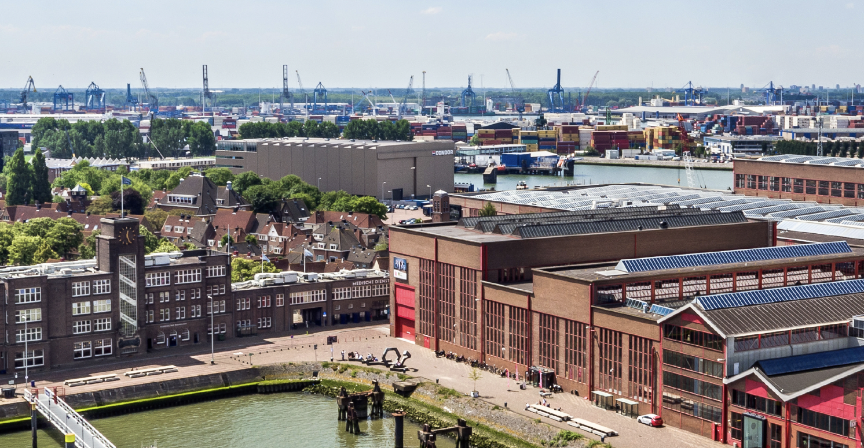
Eindpresentaties Applied AI
Make IT Work – Hogeschool Rotterdam

Slide 2
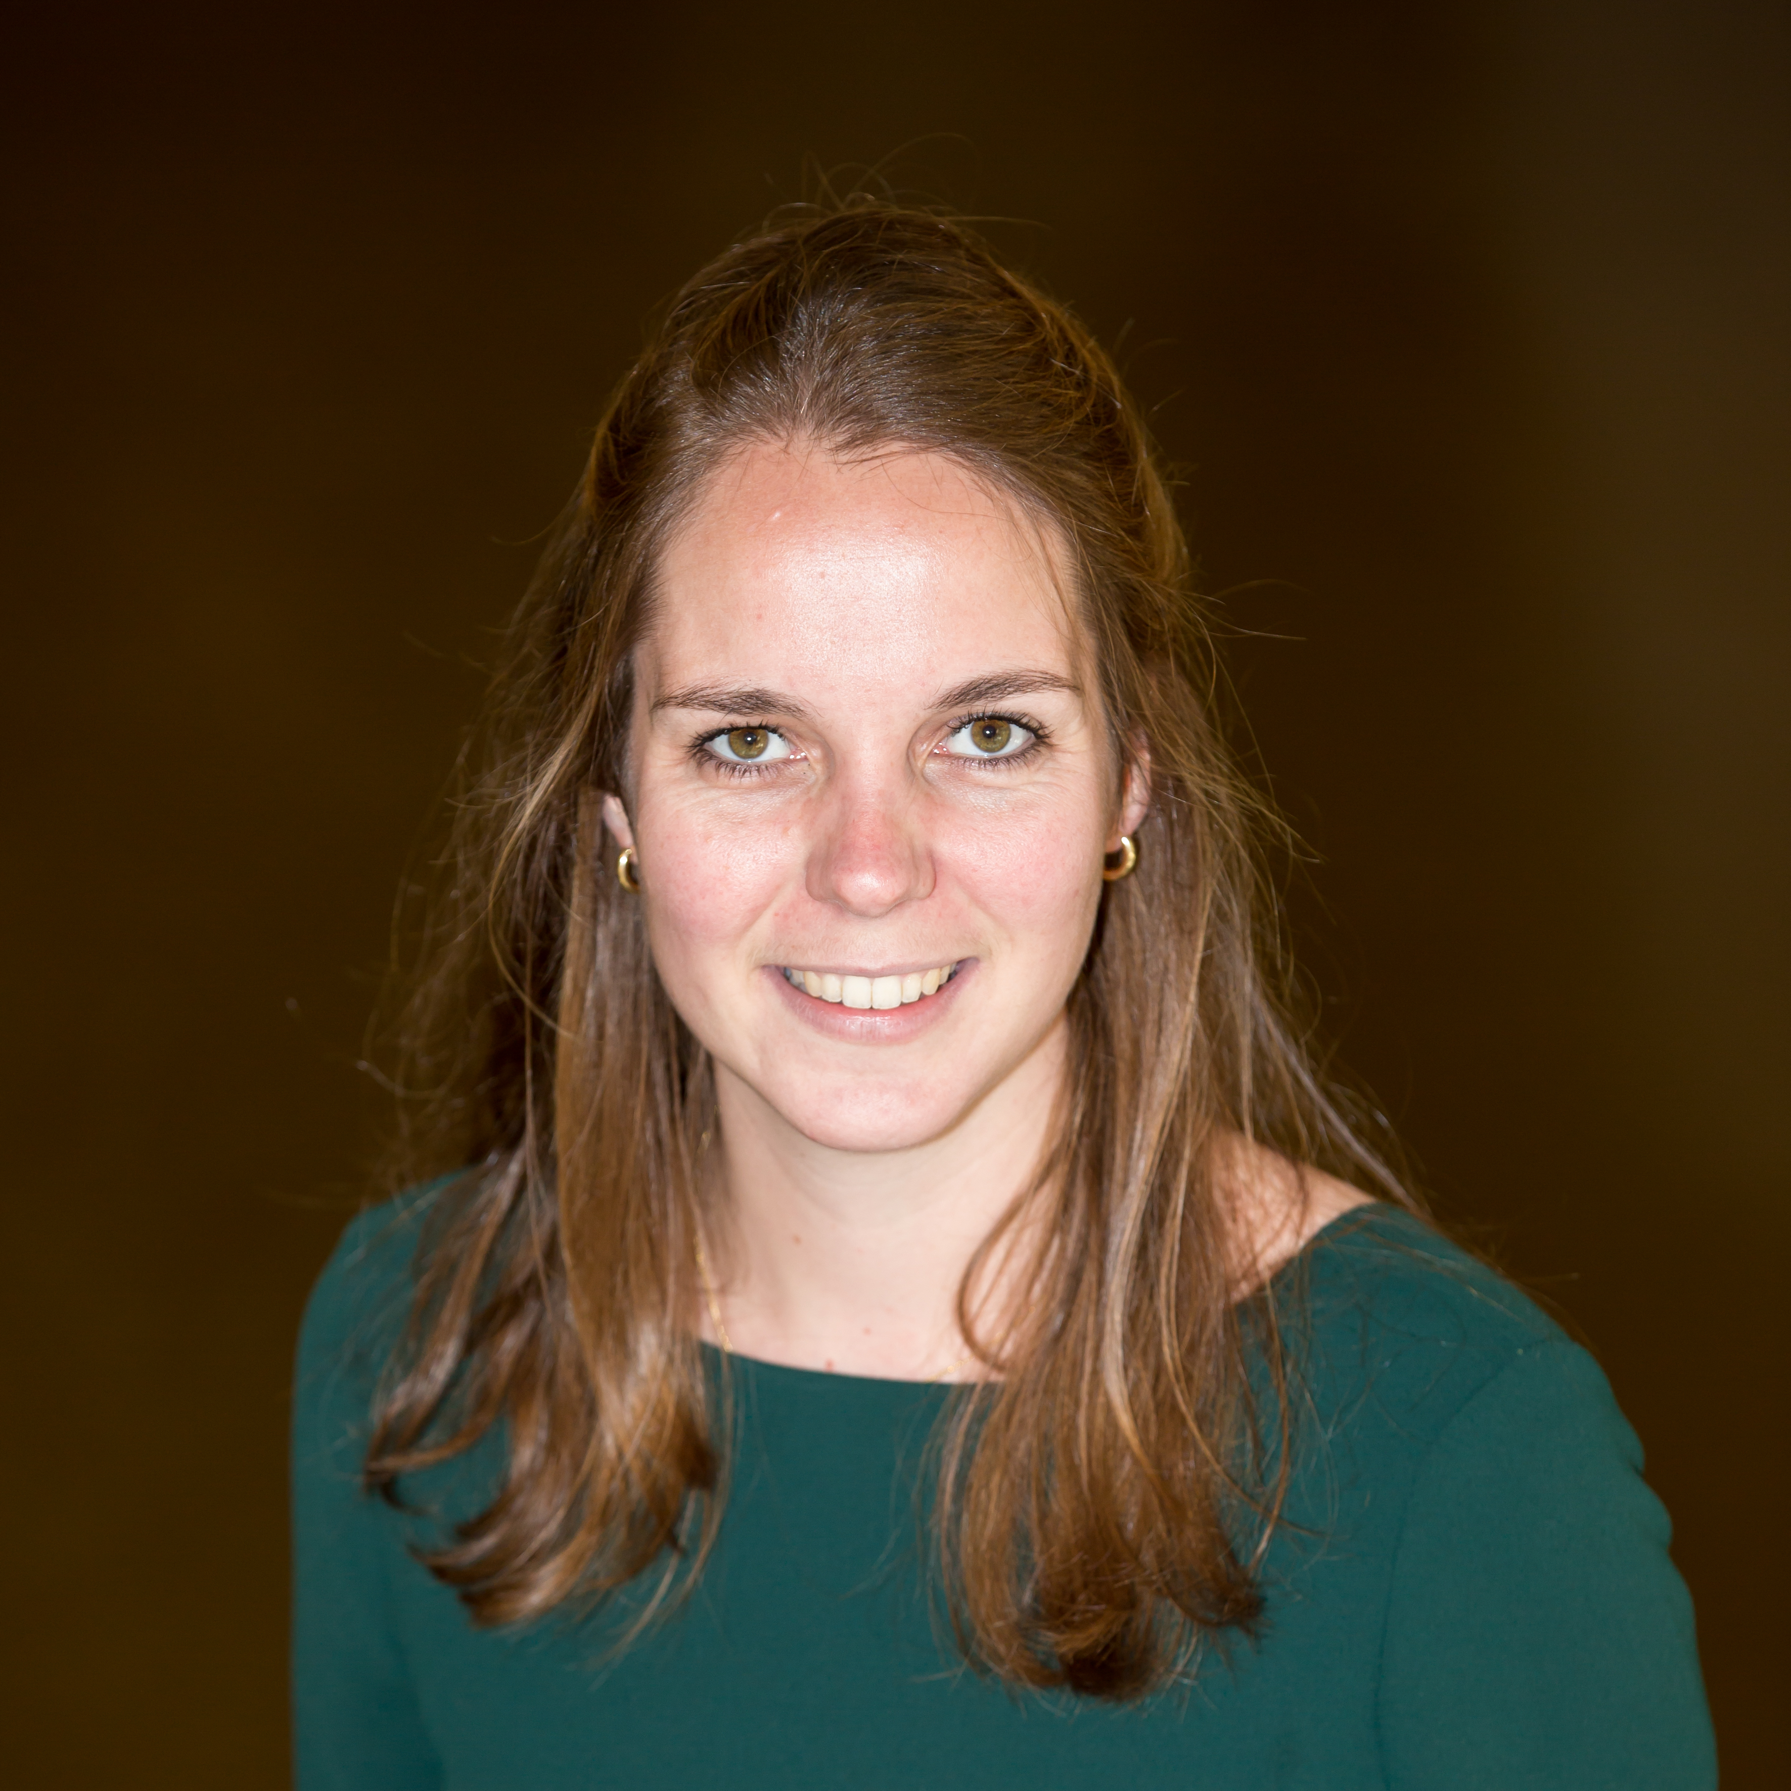
Welkom
Gwen Maas
Projectleider
Notes:
Introductie door Gwen.

Slide 3
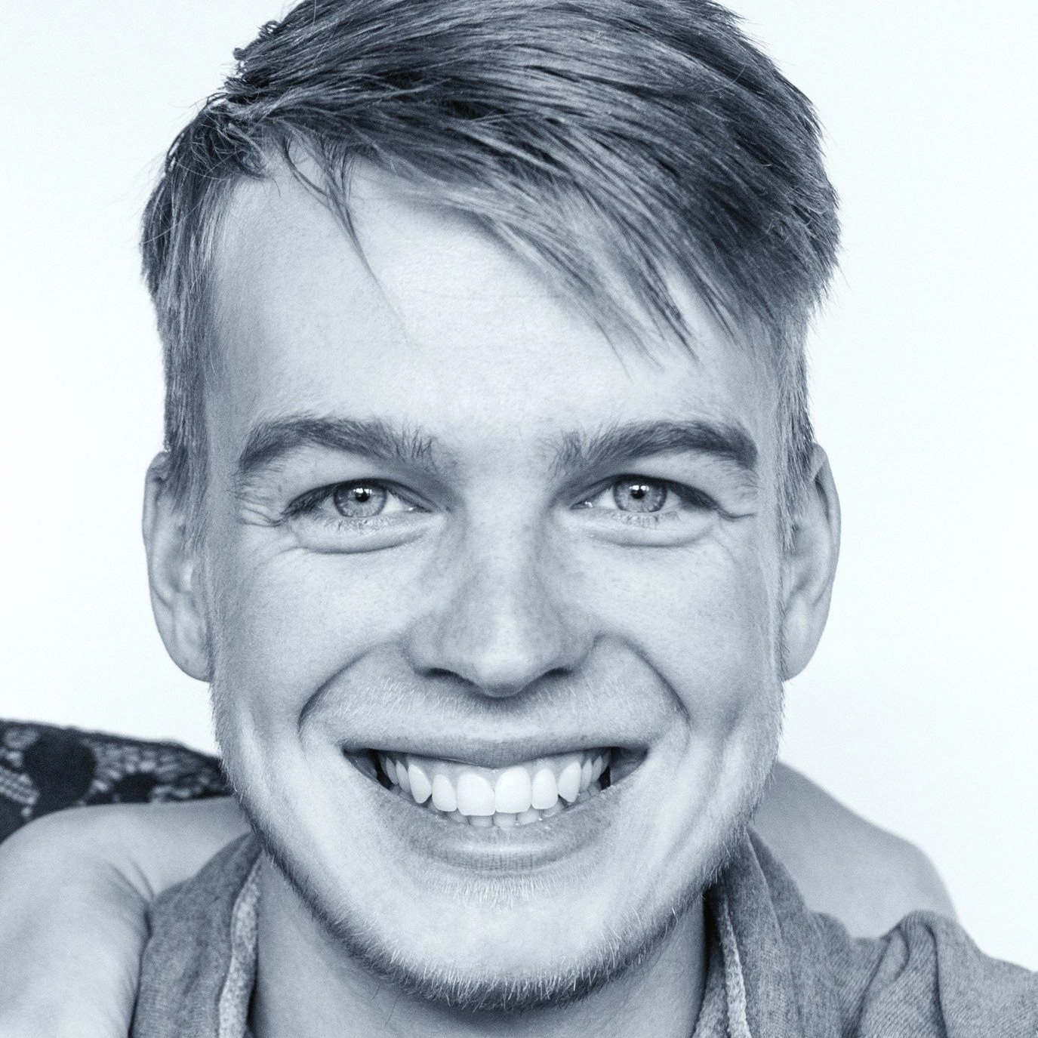
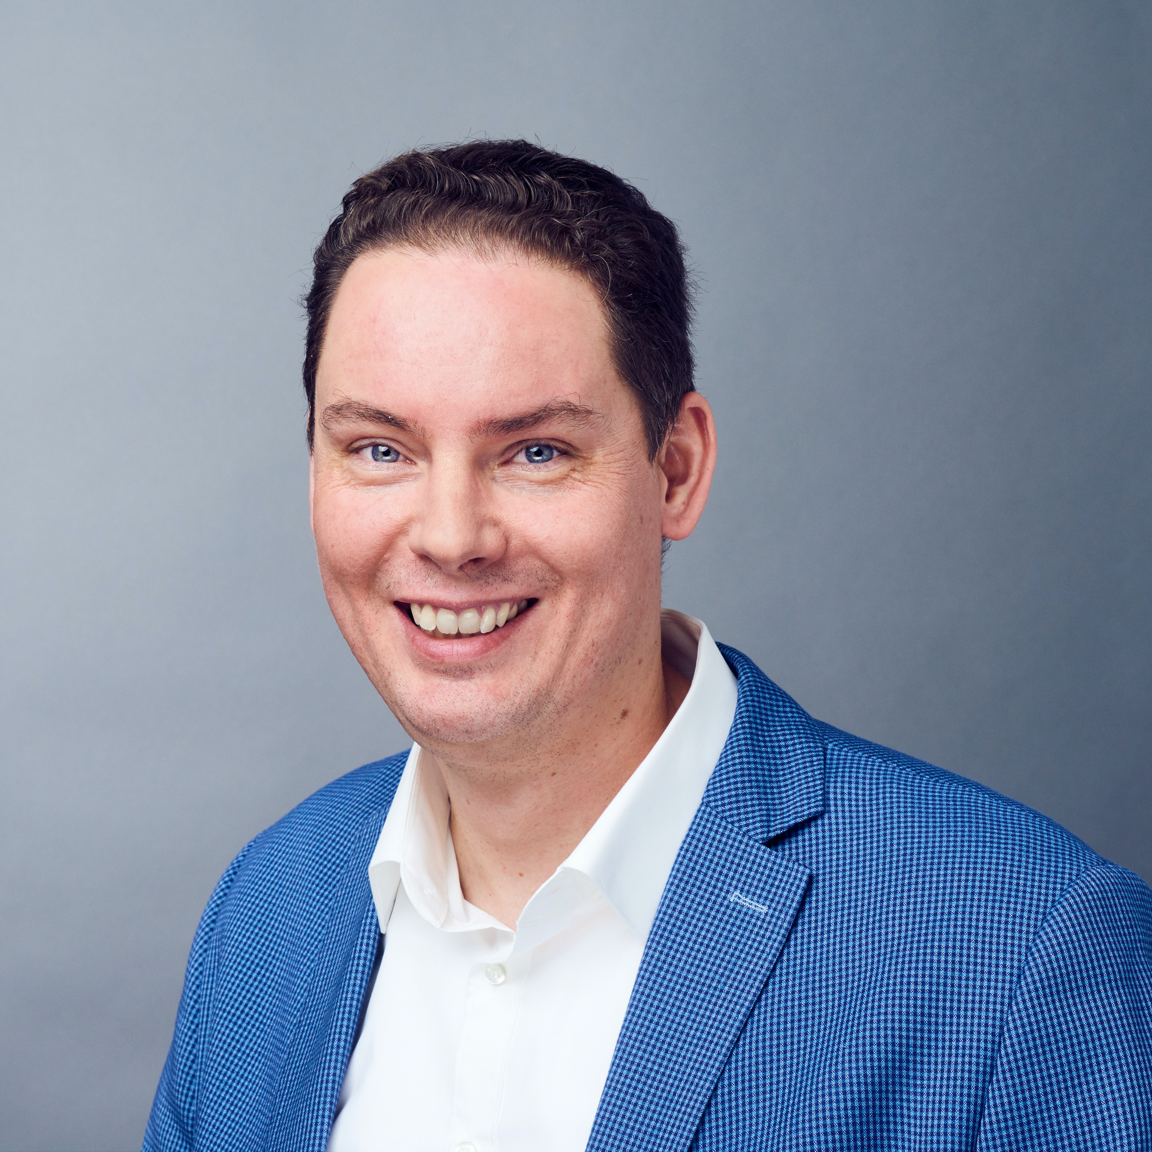
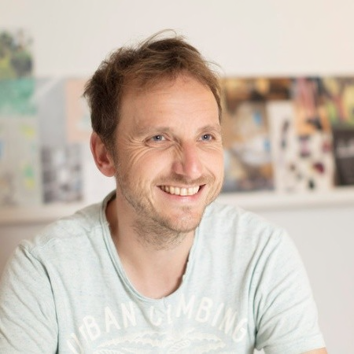
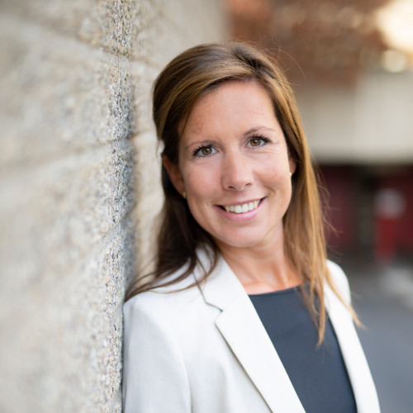

Het team
Frank smitskamp
Docent
Jeroen Boogaard
Docent
Ruud van den Hooff
Docent
Laura Kokx
Coach
Notes:
Frank is onze AI expert – altijd op de hoogte van de laatste ontwikkelingen
Jeroen – Oneindig veel enthousiasme en kennis
Ruud – De docent met veel oog voor de didactiek en weet een groep goed mee te nemen
Laura – Steun en toeverlaat en ook mijn sparringspartner

Slide 4
Notes:
Doel is om mensen duurzaam om te scholen en zo de arbeidsmarkt te helpen

Slide 5
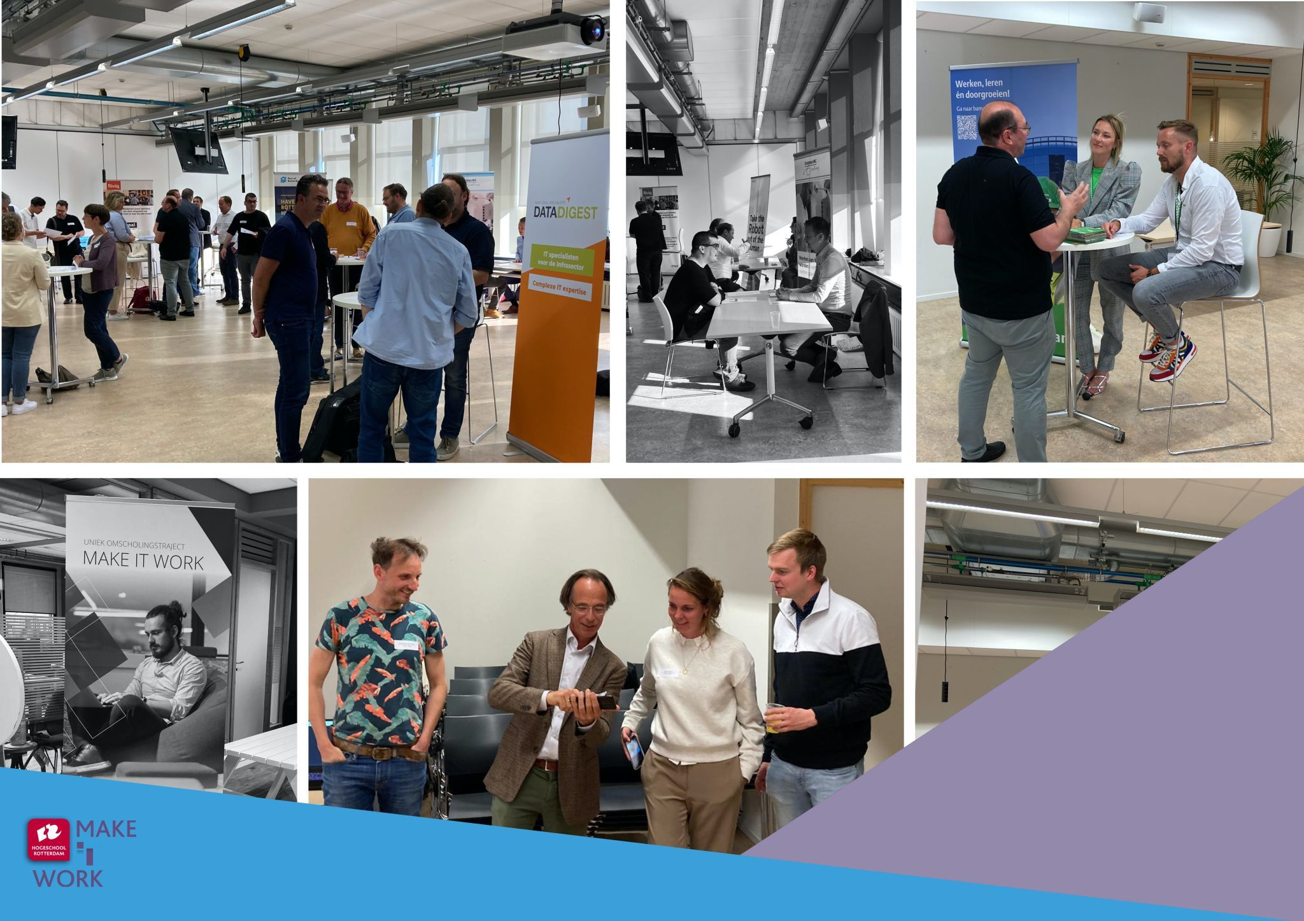
Werkgeversmarkt 2022

Slide 6
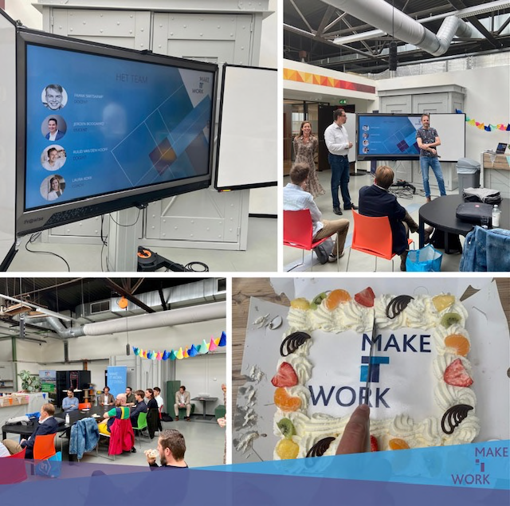
Start cohort 1

Slide 7
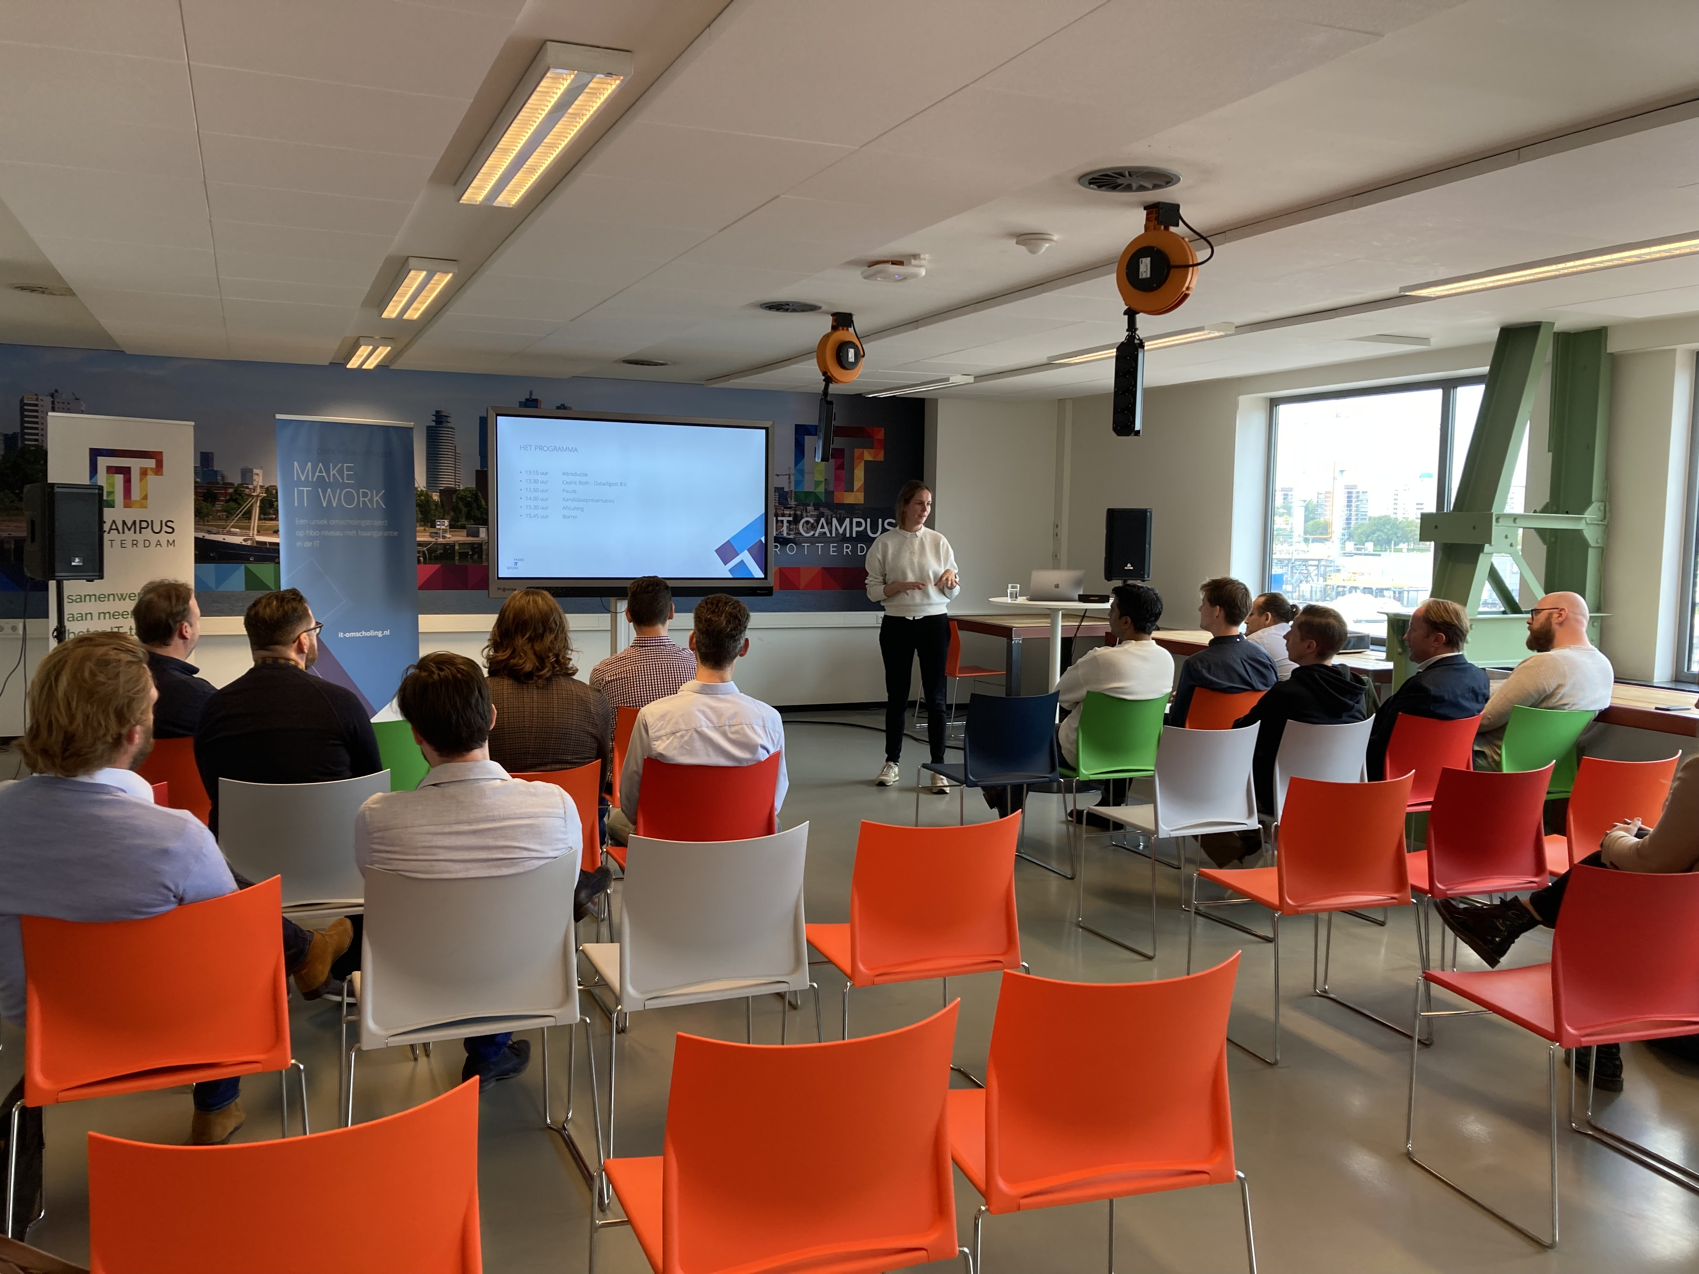
Eerste projectpresentaties

Slide 8
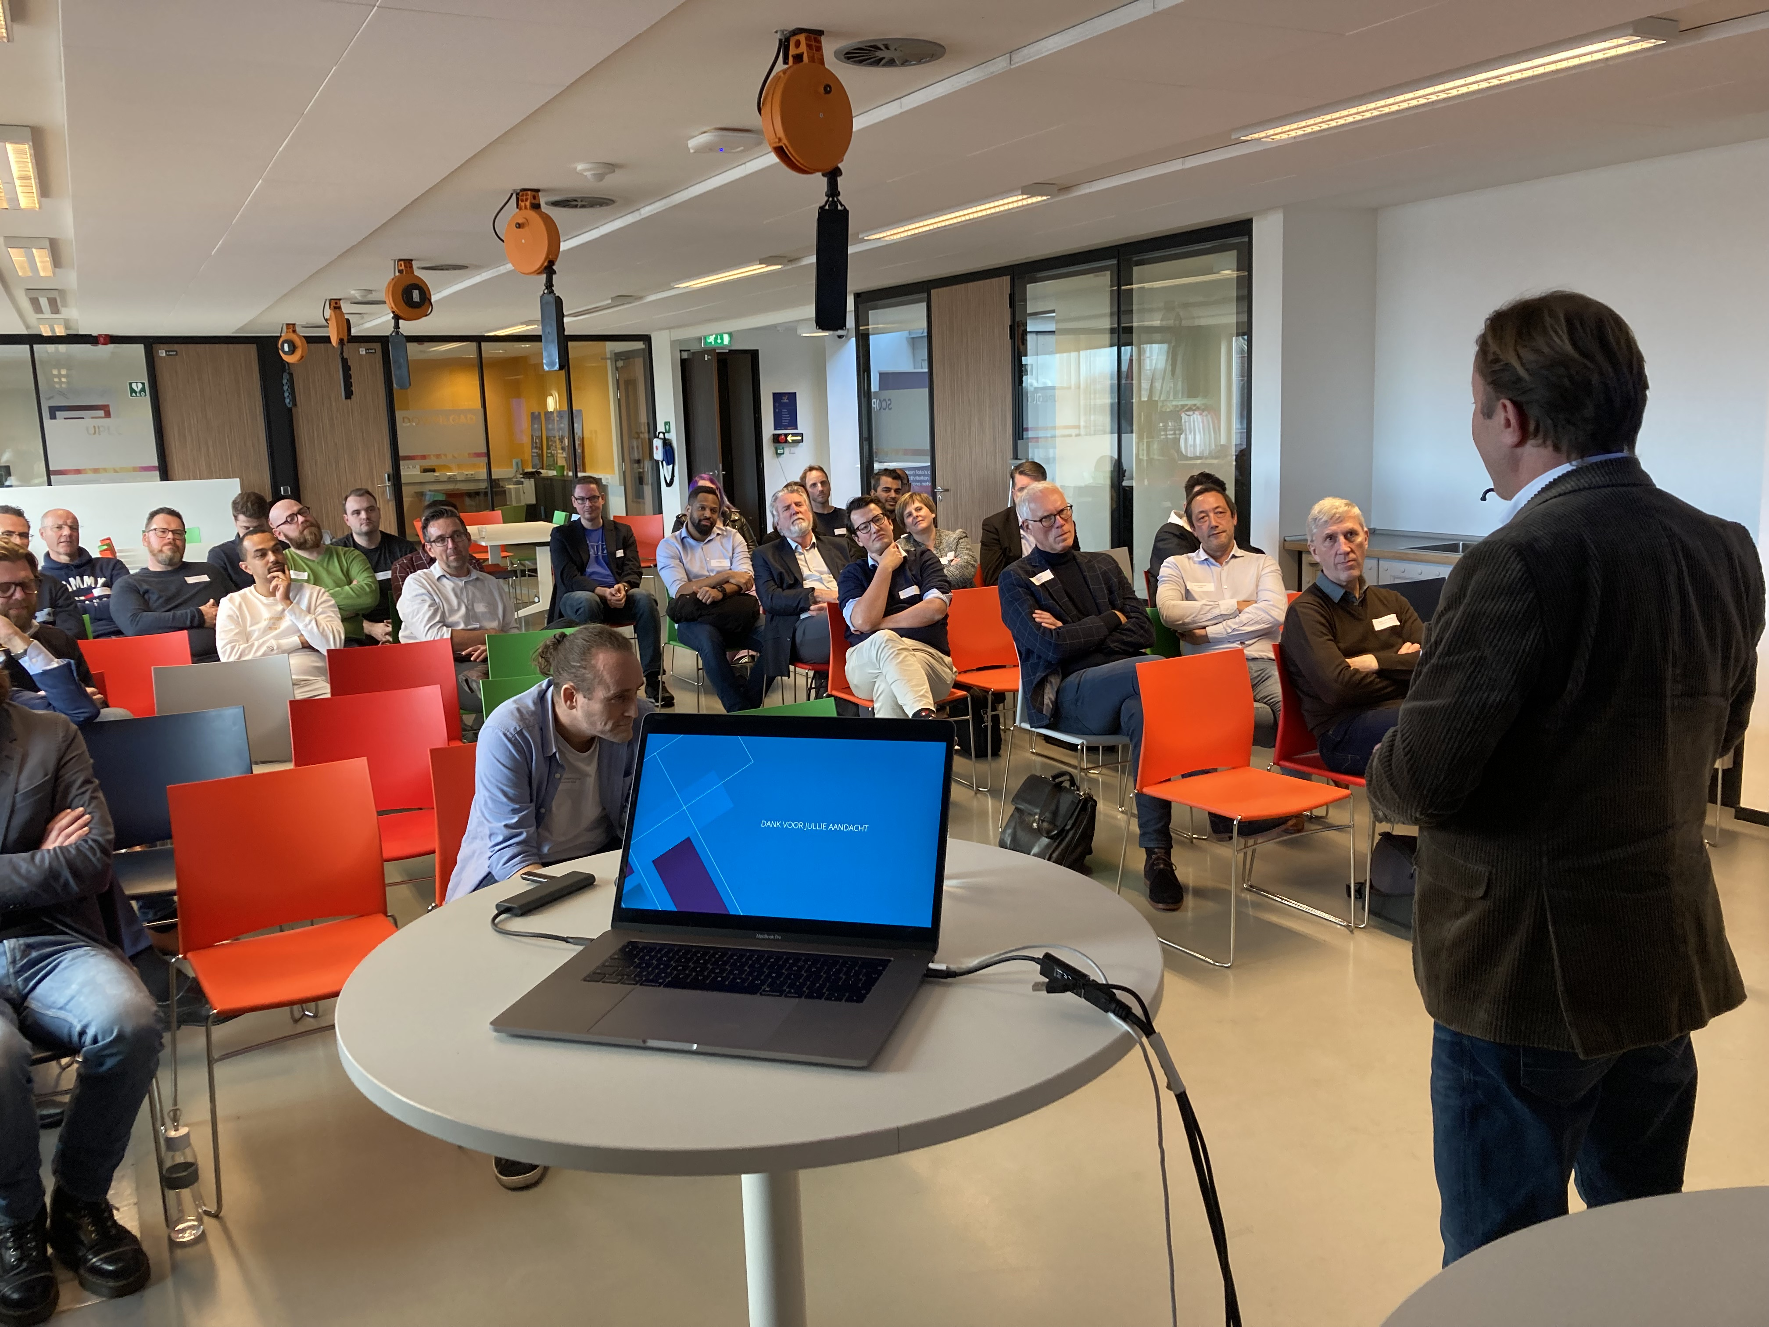
Tweede projectpresentaties

Slide 9
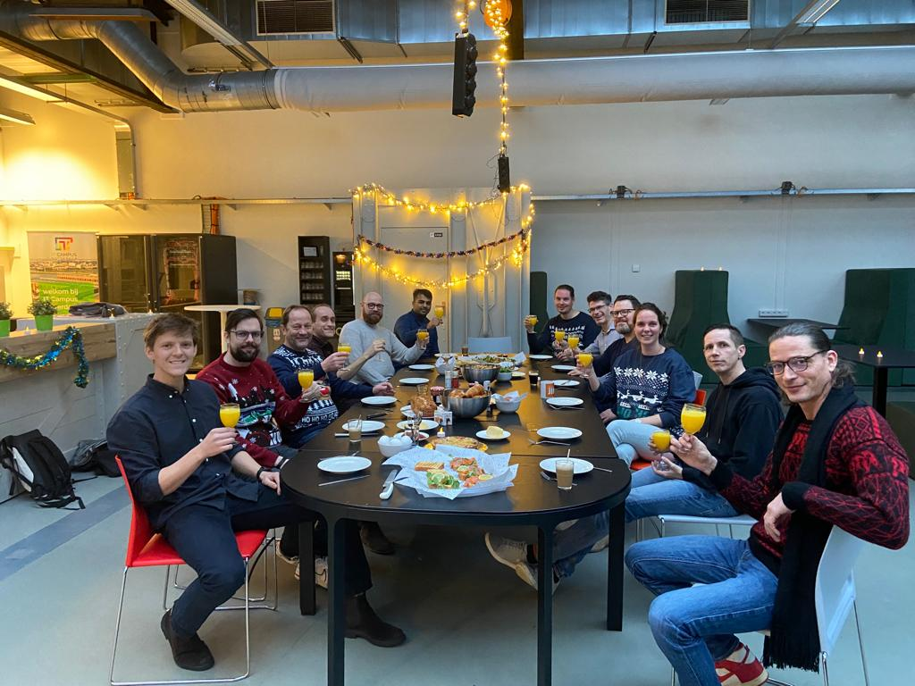

Slide 10
Planning
29/8/22
Start
7/10/22
Presentatie project 1
20/1/23
Presentatie project 3
23/7/23
Einde omscholing
z
6/10/22
Go/no go
25/11/22
Presentatie project 2
23/1/23
Start werkgever
Notes:
Diverse groep zonder voorkennis. Wat kunnen ze na 6 weken. Leren programmeren in Python, wiskunde, neurale netwerken, ethische kanten

Slide 11

Agenda
Project periode 3 - Dennis & David
Ethiek - Kevin
Ervaringen MIW - Marc & Jan
Ontwikkelingen AI - Amad & Anton
Afsluiting - Boy
Borrel

Slide 12
Project 3 – De Gezondheidszorg
Opdracht
Maak een applicatie die gebruikt kan worden door artsen om een voorspelling te doen van de levensverwachting van een patient

Slide 13
Project 3 – De Gezondheidszorg
Onderdelen:
Verzamelen van gegevens van webpagina
Gegevens geschikt maken voor een model
Achterhalen hoe de levensverwachting afhangt van aanleg en levensstijl
Presenteren en voorspellen van de levensverwachting

Slide 14
Web scraping
Wat is Web Scraping?

Slide 15
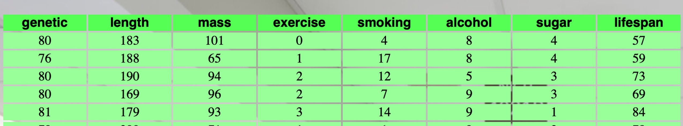
Project 3: De gezondheidszorg de website:
4096 rows
8 columns

Slide 16
Data exploratie
Data
Opschonen
Valideren
Interpreteren

Slide 17
Data exploratie
Tools:
Pandas
PySpark
SQL
Matplotlib
Seaborn

Slide 18
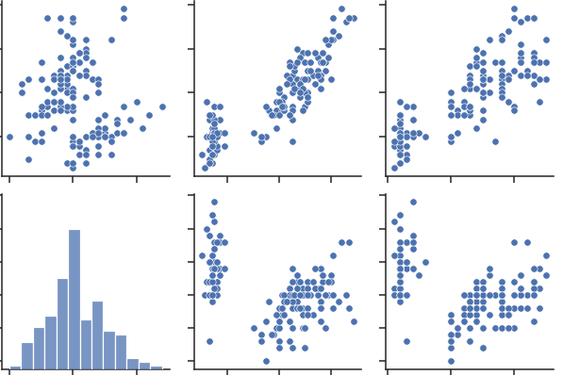
Data exploratie

Slide 19
Data preparatie
Data selecteren
Data voorbewerken
Lengte
Gewicht

Slide 20
Data preparatie
Data selecteren
Data voorbewerken
Lengte
Gewicht

Slide 21
Data preparatie
Data selecteren
Data voorbewerken
BMI (kg/m²)

Slide 22
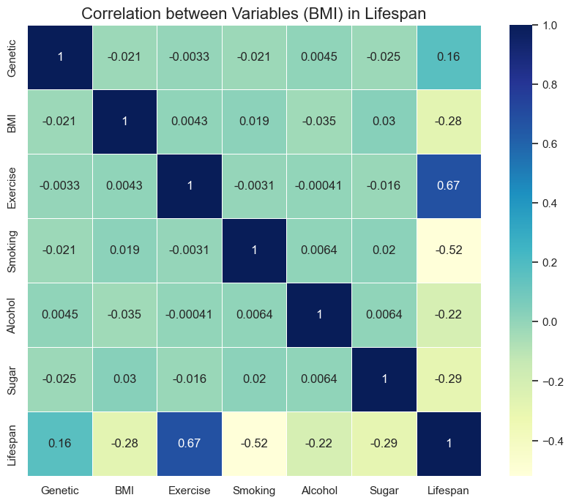
Data preparatie

Slide 23
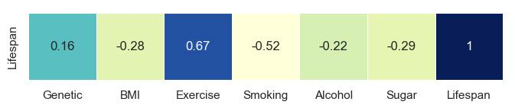
Data preparatie

Slide 24
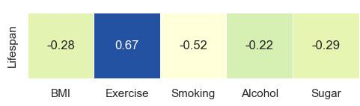
Data preparatie

Slide 25
Model
Klassieke machine learning
AutoML
Keuze model

Slide 26
Model
Klassieke machine learning
AutoML
Lineair regressiemodel
diff_ life_exp =
bmi*-0.21 + exercise*9.75 + smoking*-0.73 + alcohol*-0.57 + sugar*-1.94
Uitkomsten verifiëren

Slide 27
App / GUI
GUI = Graphical User Interface
Gebruiker (UI/UX)
Welke informatie is relevant?
App / Website

Slide 28
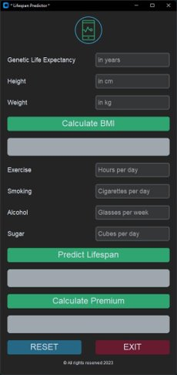
App / GUI
Invoer
Berekeningen/ Voorspelling
Importeren model
Advies

Slide 29
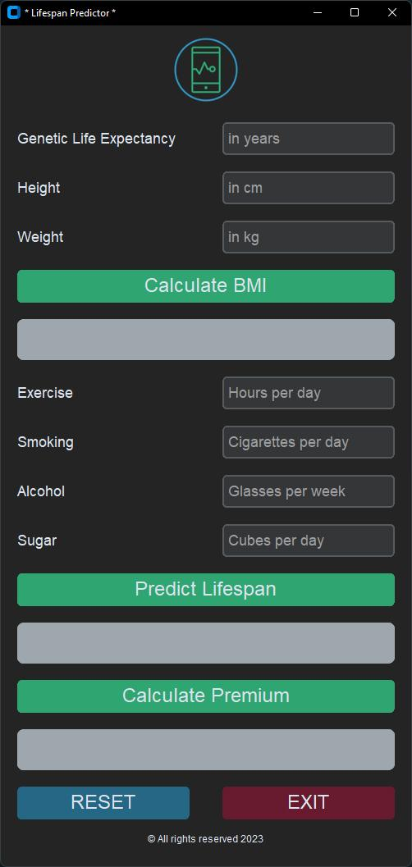
App / GUI

Slide 30
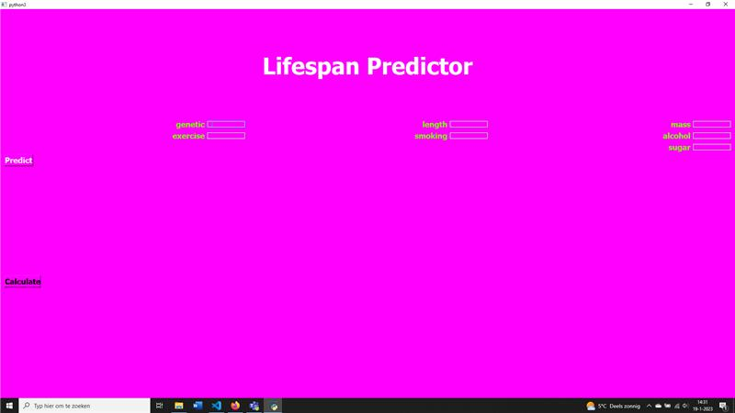
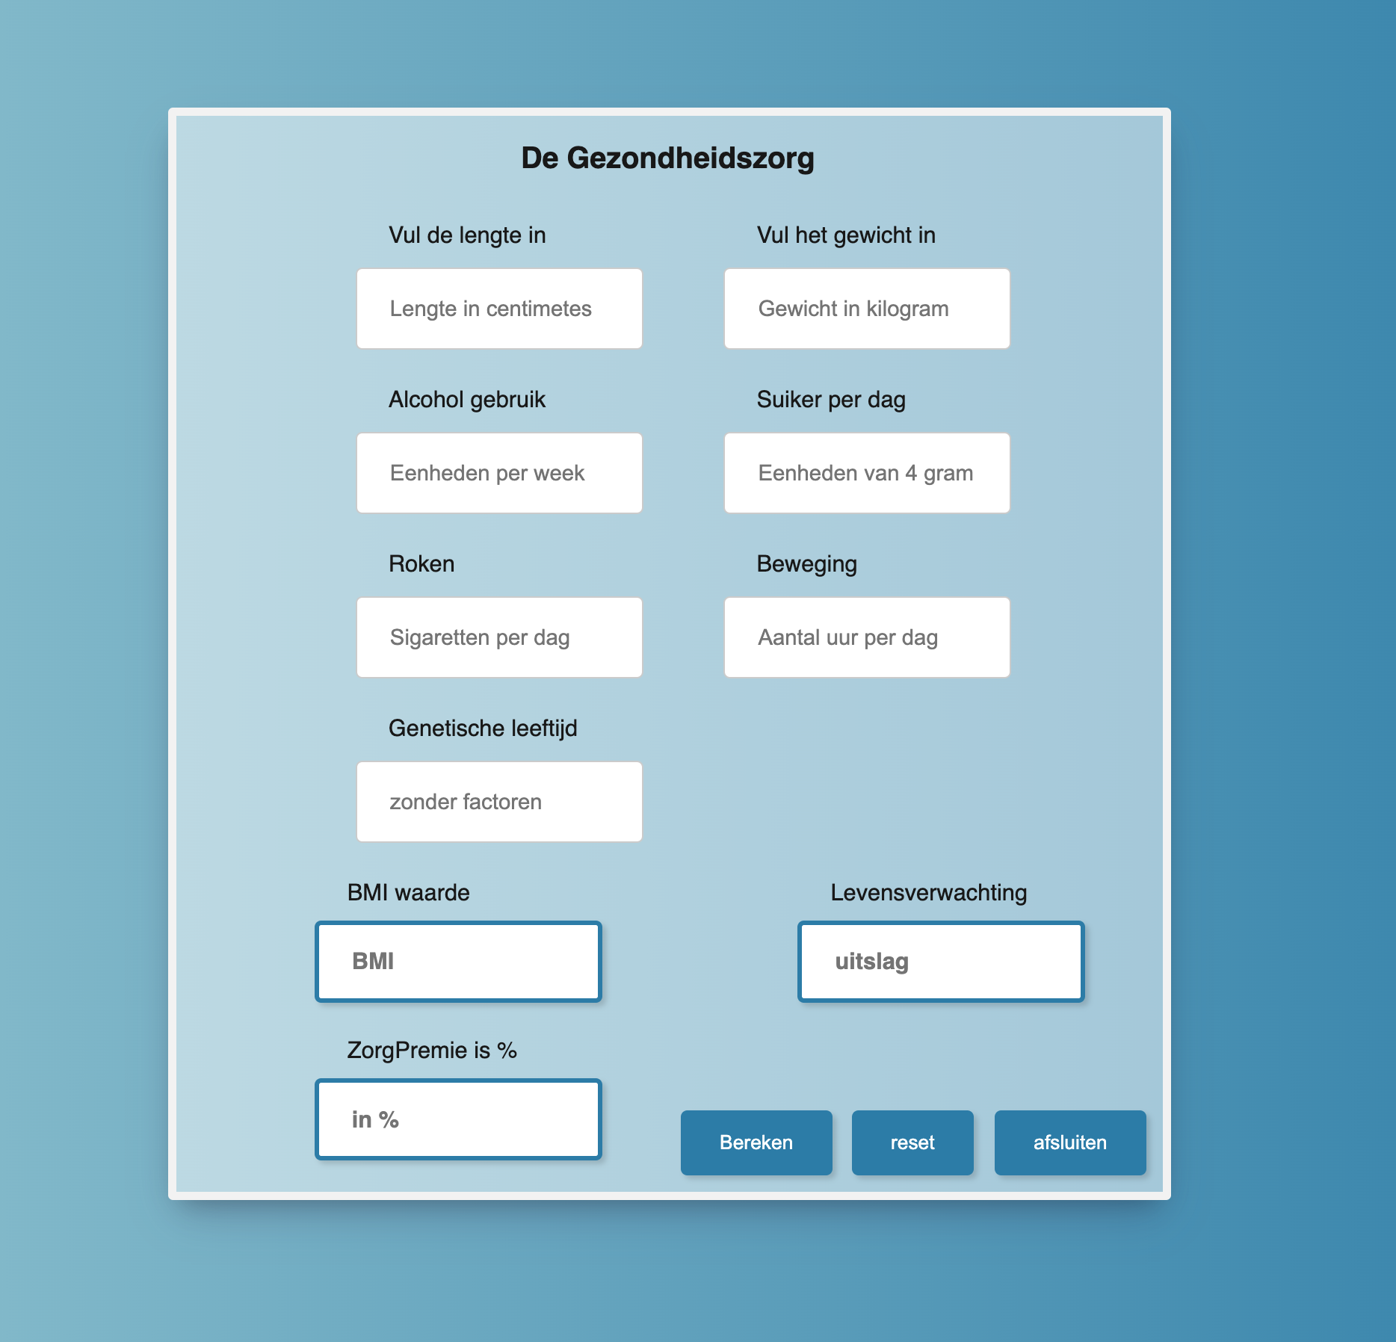
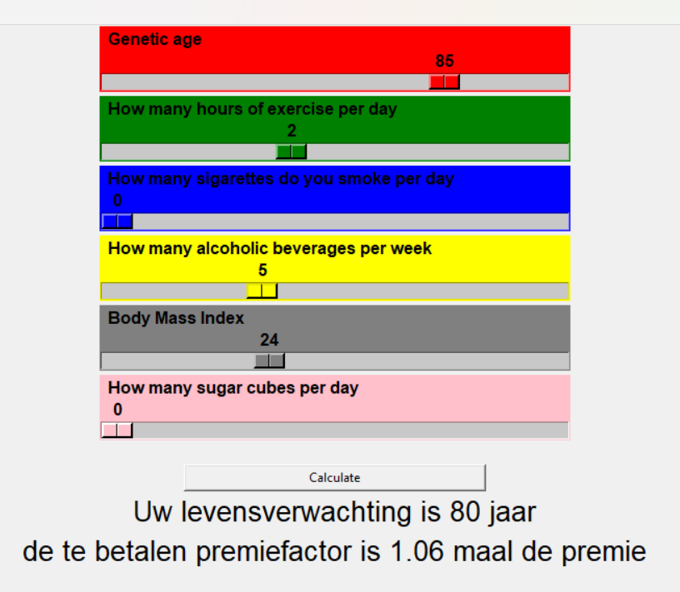
GUI Overzicht

Slide 31
Conclusie
NN niet altijd nodig
Data: garbage in = garbage out
Feedback van experts

Slide 32
Ethiek rondom AI in de gezondheidszorg
Kan het?
Mag het?
Is het wenselijk?
Van invloed op designkeuzes!

Slide 33
Ethiek rondom AI in de gezondheidszorg
Kader en doel vooraf helder stellen
Ingevoerde data verzamelen / opslaan?
Houdbaarheid zorgsysteem afhankelijk van wetgeving en technologie

Slide 34
Q&A

Slide 35

Ervaring Marc
IT
Wiskunde
Bedrijf

Slide 36
Ervaring Marc
Project
Practicum
Workshop

Slide 37
Ervaring Marc
Mijn Start
Python
Object or.
Dataformat
Testing
GIT
AI model

Slide 38
Ervaring Marc
Mijn Start
Heb ik bijgeleerd
Python
Object or.
Dataformat
Database
Pipeline

Slide 39
Ervaring Marc
Mijn Start
Heb ik bijgeleerd
Nieuw voor me!
Python
OOP
Dataformat
Database
Pipeline
GIT
AI model
Testing

Slide 40
Ervaring Jan van der Jeugd
Startpunt Augustus. IT niveau beginner.
Commerciële inslag.

Slide 41
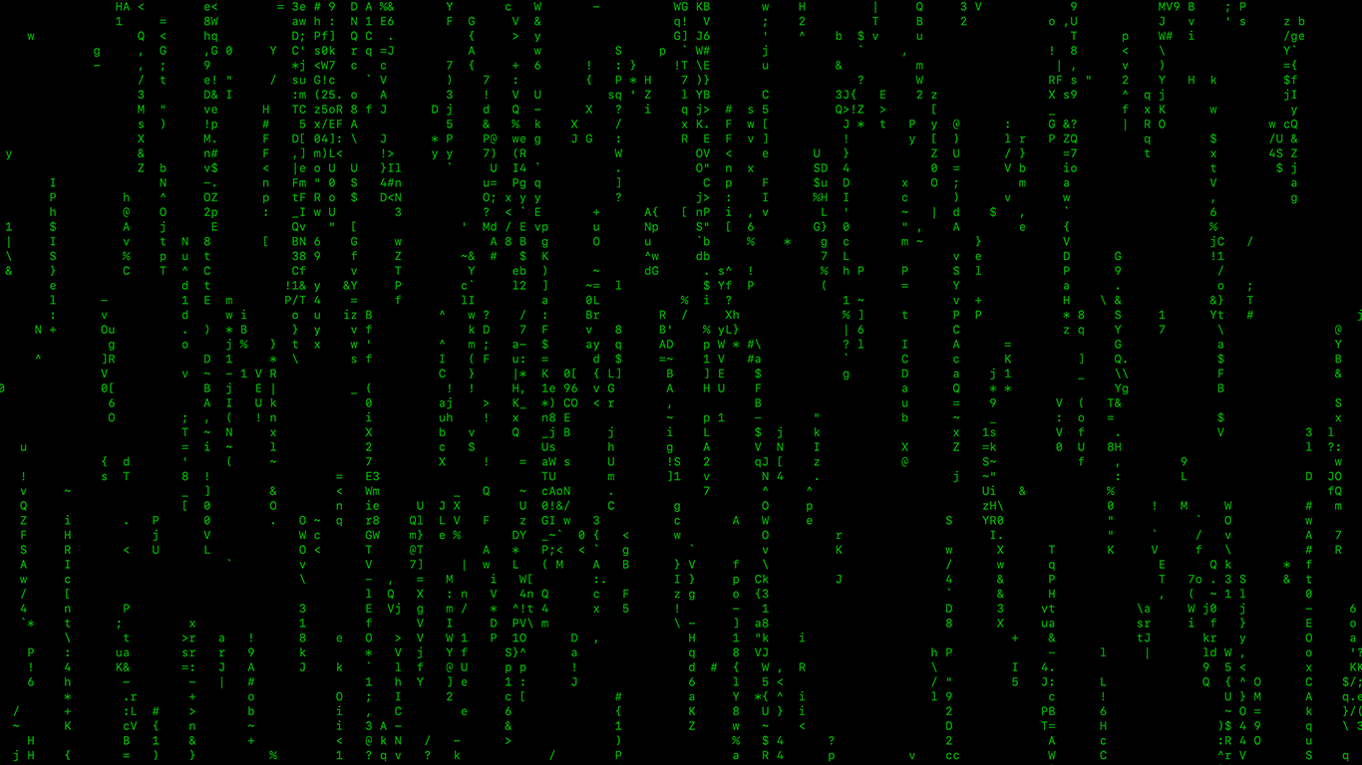
Een en al abracadabra

Slide 42

Ervaring Jan van der Jeugd
Advies nieuwe studenten
Haak gelijk aan!
Blijf erin geloven!
Het euforische gevoel als het lukt is fantastisch.

Slide 43
Begrijpen wat je maakt.
def AQLTestscore():
for apple in aqlset_list:
if HealtyApple >=79:
print (f'The batch has been quallified as: Class 1\n')
elif HealtyApple >=75:
print (f'The batch has been quallified as: Class 2\n')
elif HealtyApple >=73:
print (f'The batch has been quallified as: Class 3\n')
else:
print (f'The batch has been rejected\n')
print (f'The total batch of {len(aqlset_list)} apples consists of:\n'
f'Healthy apples: {HealtyApple}\n'
f'Blotch apples: {blotchApple}\n'
f'Rot apples: {rotApple}\n'
f'Scab apples: {scabApple}\n')
break
AQLTestscore()

Slide 44
Conclusie
Uiteindelijk komt alles samen
Van Abracadabra naar een compleet kloppend geheel
Nieuw vak geleerd!

Slide 45
AI ontwikkelingen tijdens de opleiding
Enorm veel, in een korte tijd
Door voortgang in Hardware
Niet alleen ChatGTP3

Slide 46
Uitgelicht
Whisper
Midjourney
Imagen

Slide 47
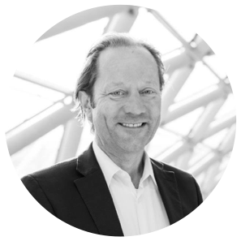

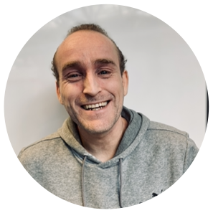
Jan van der Jeugd
Marc Rotsaert
Anton Diepenhorst

